Slide 1
UDESC
JOGO DE DAMAS
Trabalho De Engenharia De Software
Acadêmicos: Leonardo Rosa Rodrigues
Rafael Rizzatti
Victor Schweitzer

Slide 2
ESCOPO DO PRODUTO
Características do jogo:
Vinte e quatro peças, sendo elas doze na cor preta e doze na cor vermelha;
O tabuleiro possui 64 casas, sendo 8 linhas e 8 colunas, e todas as casas adjacentes devem ter cores diferentes e nas diagonais cores iguais;
O jogo começa sendo colocado 12 peças para cada jogador, sendo 4 peças em cada linha nas casas escuras;
O objetivo do jogo é eliminar todas as peças do adversário.

Slide 3
REQUISITOS FUNCIONAIS
As peças movimentam-se apenas para suas diagonais frontais;
Para ser realizada uma eliminação, é obrigatório a existência de uma peça adversária na diagonal e uma casa vazia em sequência;
Em toda jogada deve-se observar a possibilidade de se eliminar a peça do adversário, caso seja possível é obrigatório a execução dessa jogada;
Caso seja feita uma eliminação da peça do adversário, a posição final da peça movimentada será duas casas diagonais da posição inicial;
O jogo deve funcionar no modo PLAYER vs COMP (Jogador contra computador);
Ganha o jogador que eliminar todas as peças adversárias ou caso o adversário não possua jogadas possíveis;

Slide 4
REQUISITOS NÃO FUNCIONAIS
O computador realiza jogadas simples;
As peças movimentam-se apenas se possuírem casas vazias ou se for possível realizar uma eliminação;
Peças que alcançarem a última casa do lado oposto do tabuleiro ao seu lado de início, tornam-se damas;
Damas podem se movimentar para todas as suas diagonais;
Após a realização de uma eliminação, deve-se verificar a possibilidade de outra eliminação consecutiva, caso esta possibilidade exista, outra eliminação é realizada.

Slide 5
EAP
Jogo De Damas
Codificação
Restrições
Funcionalidades
Mover Peça
Eliminar Peça
Tornar uma peça uma dama
Dama se mover em todas diagonais
Eliminações Multiplas
Eliminações Obrigatórias
Jogadas Disponíveis
Computador
Damas se movem em todas diagonais
Tornar peças objetos
Colocar Ações nos botões de Iniciar, Limpar e Reiniciar Jogo
Objetos alocados numa posição do tabuleiro
Pegar posições dos objetos e colocar numa matriz
Jogadas simples
Verificar se a jogada vai tornar uma peça disponivel para adversario eliminar, se sim, nao realizar jogada.
Verificar se existe uma peça com perigo de ser eliminada, e se existe possibilidade de protege-la, se sim, deve-se protege-la

Slide 6
ESCOPO DO PROJETO
Linguagem de programação: JAVA
Peças serão objetos
Eventos nos objetos
Restrições de movimentos
Botões Iniciar, Limpar e Reiniciar
Ações nos botões
Funções Aplicadas nos objetos

Slide 7
FUNÇÕES
Verificar jogadas válidas para determinada peça;
Fazer uma jogada simples, porém com um grau de inteligência;
Avaliador Da Melhor Jogada;
Fazer Movimentos que impeçam que peças aliadas sejam eliminadas;
Impedir Movimentos nos quais possibilite que a peça seja eliminada, há não ser que não haja outras possibilidades de jogadas;
Caso contrário, movimento simples na diagonal.

Slide 8
FUNÇÕES
Verificar se após alguma eliminação seja possível fazer outra subsequente, para que essa seja feita.
Verificar se peça alcançou outro lado do tabuleiro, caso tenha alcançado, essa peça se torna dama;
A dama pode se movimentar em todas diagonais possíveis.

Slide 9
COCOMO
Entradas Externas:
Jogador Move uma peça;
Escolher iniciar o jogo;
Escolher reiniciar o jogo;
Escolher limpar o jogo.
Saídas Externas:
Caso uma peça alcance o outro lado e se torne uma dama;
Mostrar jogadas possíveis para determinada peça.
Consulta Externa:
Mostrar jogadas possíveis;
Mostrar as peças no tabuleiro.
Arquivo Lógico Interno:
Uma interface para se jogar o jogo de damas.

Slide 10
COCOMO
Como linguagem escolhida foi JAVA, temos quantidade de KLOCS igual à 2,862.
Com isso, Esforço = 9,040 homens/mês;
Tempo = 5,404 meses.

Slide 11
CUSTOS
Baseando-se que cada membro receba 10 R$ / hora;
Salário Mensal = R$ 1.600,00;
Para uma média de 8 horas por dia, 20 dias por mês;
Para três integrantes, custo = R$ 4.800,00 por mês;
Como temos que a estimativa do tempo do projeto é igual a 5,404 meses;
Nosso Custo total = R$ 26.400,00;
Estima-se que o preço de venda será de R$ 36.400,00;
Portanto, nosso Lucro = R$ 10.000,00.

Slide 12
CRONOGRAMA
 | SETEMBRO | OUTUBRO | NOVEMBRO | DEZEMBRO
Início do projeto | 3
Planejamento | 29
Implementação da Interface |  | 15
Implementação dos requisitos funcionais |  | 29
Implementação dos requisitos não funcionais |  |  | 10
Testes |  |  | 19
Correções |  |  |  | 3
Implantação |  |  |  | 7

Slide 13
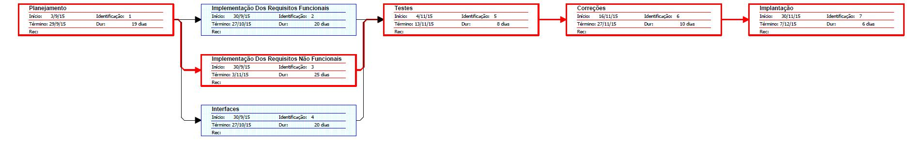
REDE PERT-CPM

Slide 14
MONITORAMENTO E CONTROLE
Software Auxiliar: RUN RUN IT;
Gratuito;
Tarefas em tempo real;
Relatórios de diversos tipos.

Slide 15
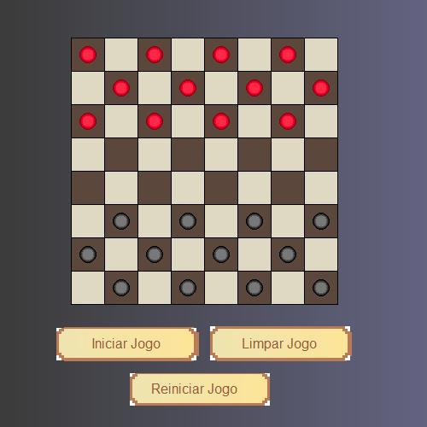
PROTÓTIPO

Slide 16
Elaborado por: Leonardo Rosa Rodrigues Rafael Rizzatti Victor Schweitzer

